Slide 1

Муниципальное автономное
дошкольное образовательное
учреждение – детский сад № 10
ст. Старовеличковской
РППС в группах, сделанная руками воспитателей

Slide 2

В соответствии с Федеральным государственным образовательным стандартом предметно- пространственная среда должна быть содержательной насыщенной легко трансформируемой полифункциональной вариативной, доступной и безопасной.
Цель данного пособия:
Развитие познавательных интересов и способностей. А так же познавательных процессов.
Задачи
Формировать целостную картину мира, расширять кругозор
способствовать развитию интегративных качеств.

Slide 3
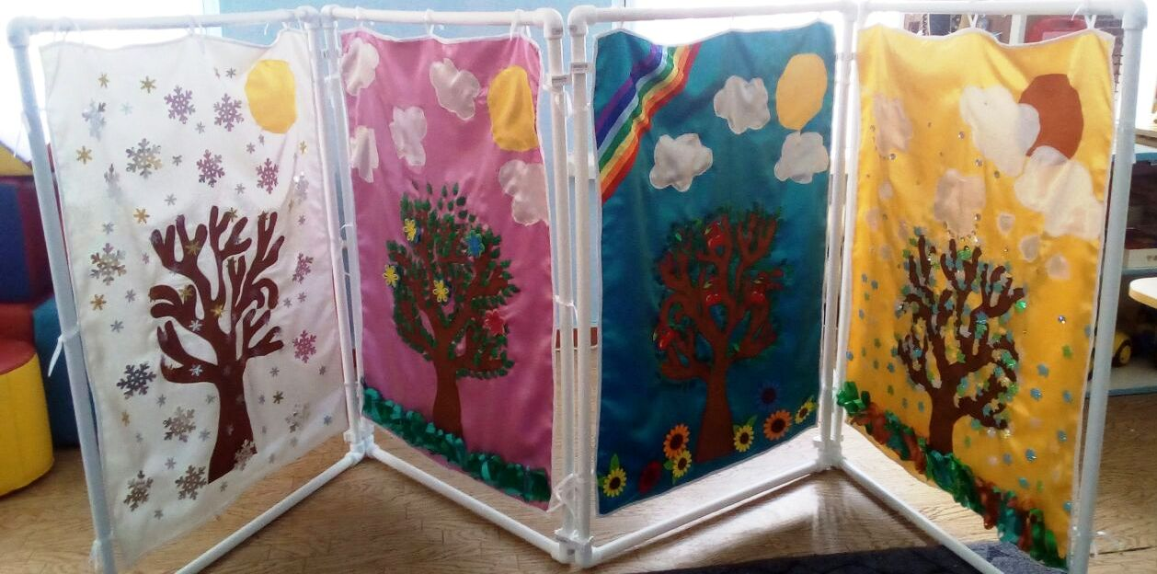

Slide 4
Бизиборд – это довольно большой лист фанеры, к которому прикручиваются всевозможные тумблеры, крючочки, замочки, щеколды, валики, счеты, шнуровки, ручки и так далее. В принципе, наполнение такой доски может быть совершенно произвольным, в качестве ее элемента может быть использован абсолютно любой предмет, который вызовет у крохи интерес и не причинит ему вреда.
Бизиборд, изготовленный своими руками, - это невероятно полезная штука, как для мальчика, так и для девочки. В частности, это пособие может способствовать развитию и совершенствованию следующих навыков:
усидчивость;
координация движений;
воображение;
мелкая моторика пальцев;
цветовосприятие;
проявление собственной активности;
умение использовать простые замки.

Slide 5
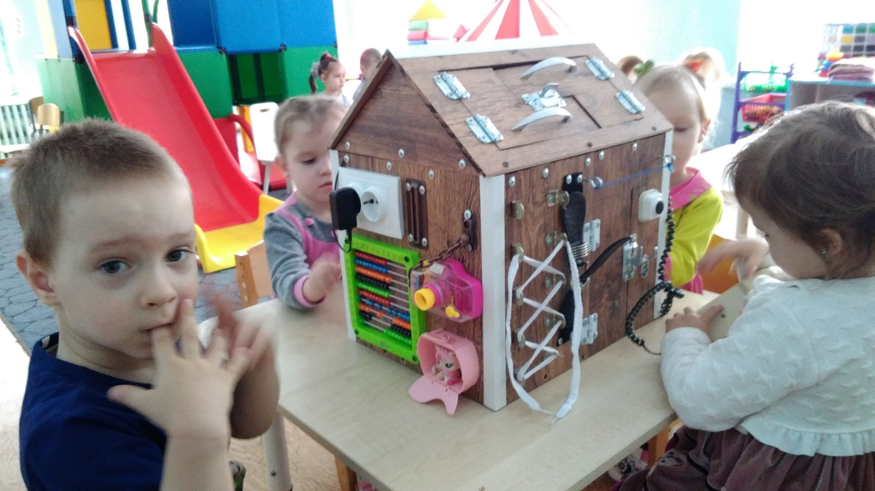

Slide 6
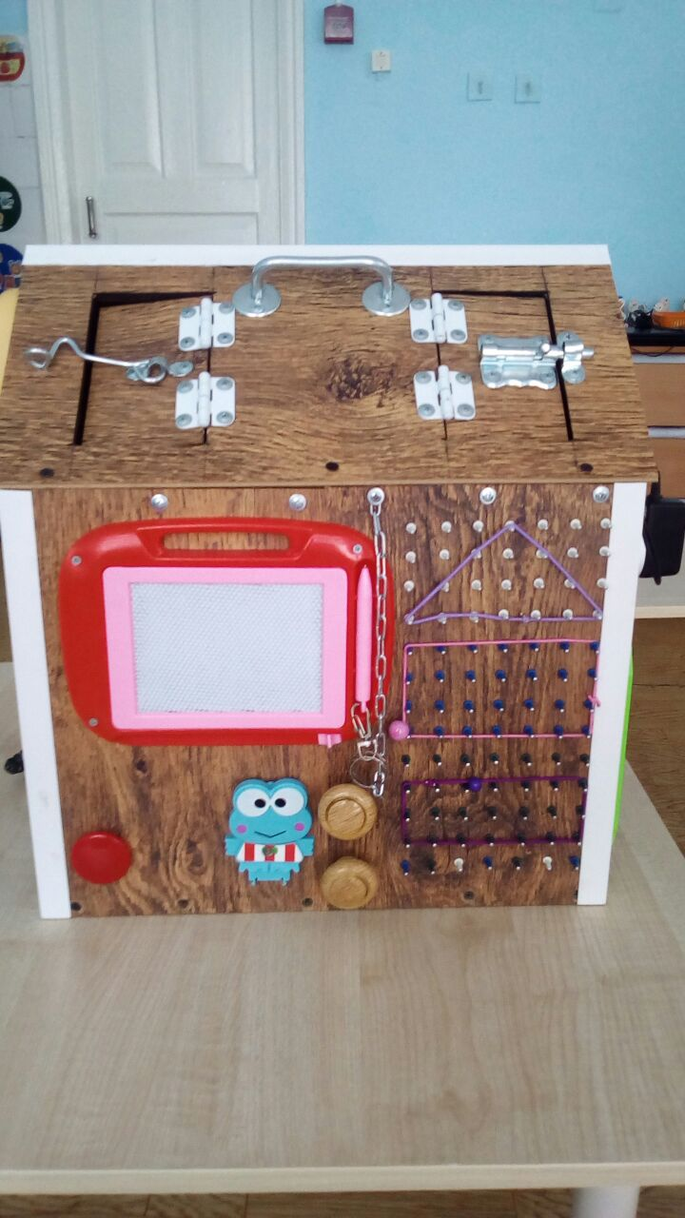

Slide 7
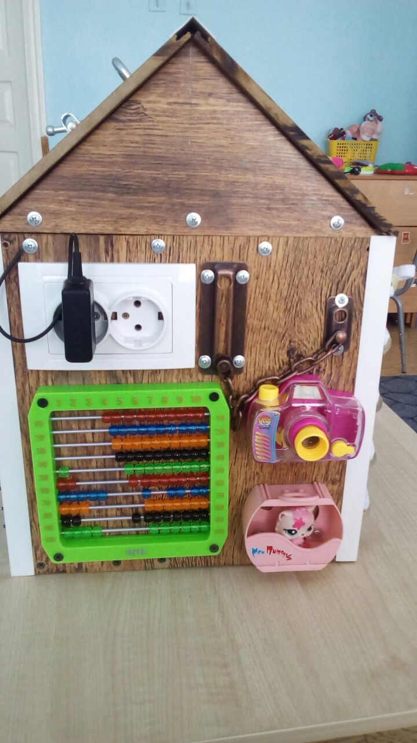
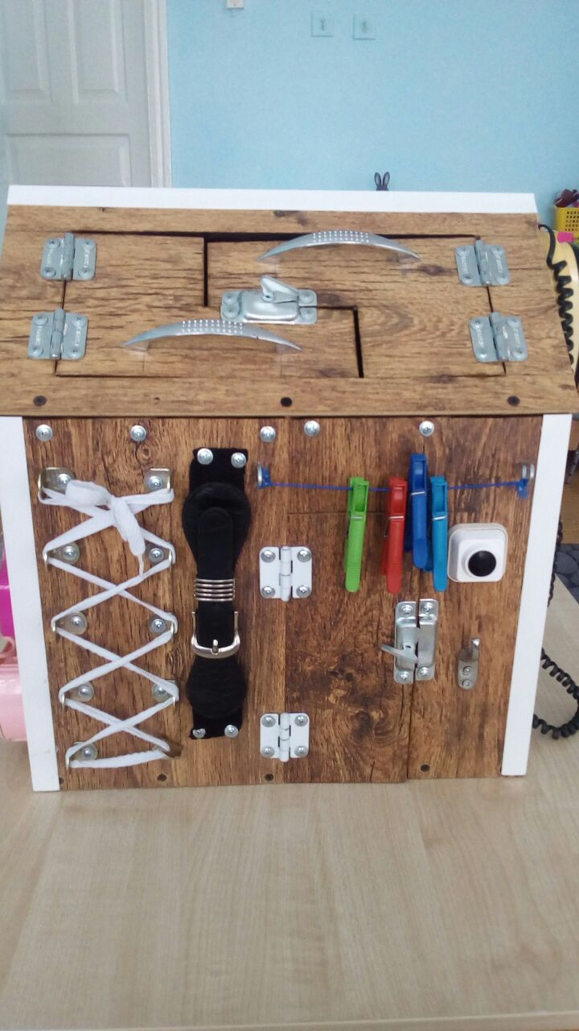

Slide 8
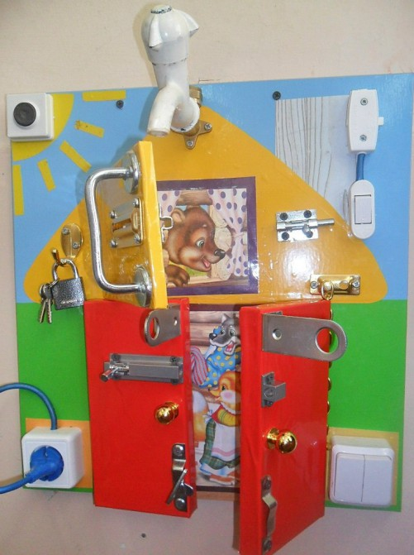

Slide 9
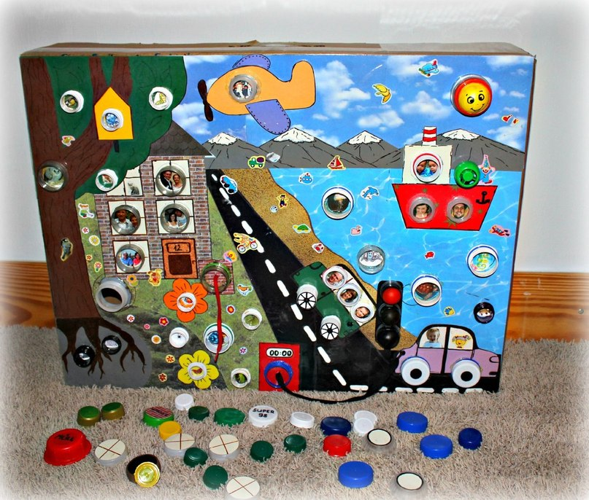

Slide 10
Сенсорная мягкая книжка
Педагогами МАДОУ– детского сада № 10 была разработана мягкая сенсорная книжкиа-развивайка. Наличие предметных, мобильных «мягких» картинок в книге позволяет активизировать речевую деятельность и мыслительные процессы ребенка, а значит повысить уровень усвоения языка.
Данное пособие позволяет развивать у детей сенсорные способности, которое является основой успешного овладения любой деятельностью. Установлено, что большинство человеческих способностей имеет ярко выраженную сенсорную основу. Познание ребенком окружающей действительности, прежде всего, основывается на ощущениях и восприятиях. Ребенок узнает об окружающих предметах и явлениях при помощи зрения, слуха, осязания, и лишь в дальнейшем в процесс познания включаются речь, память, представления, мышление. Таким образом, восприятие составляет основу всей познавательной деятельности ребенка. Поэтому воспитание сенсорных функций имеет очень большое значение для всего последующего развития ребенка, в том числе и коммуникативного.
Данное пособие воспитатель может использовать для индивидуальной и подгрупповой работы с детьми по закреплению пройденного материала, а также предоставлять детям эту книжку для индвидуальных игр.

Slide 11
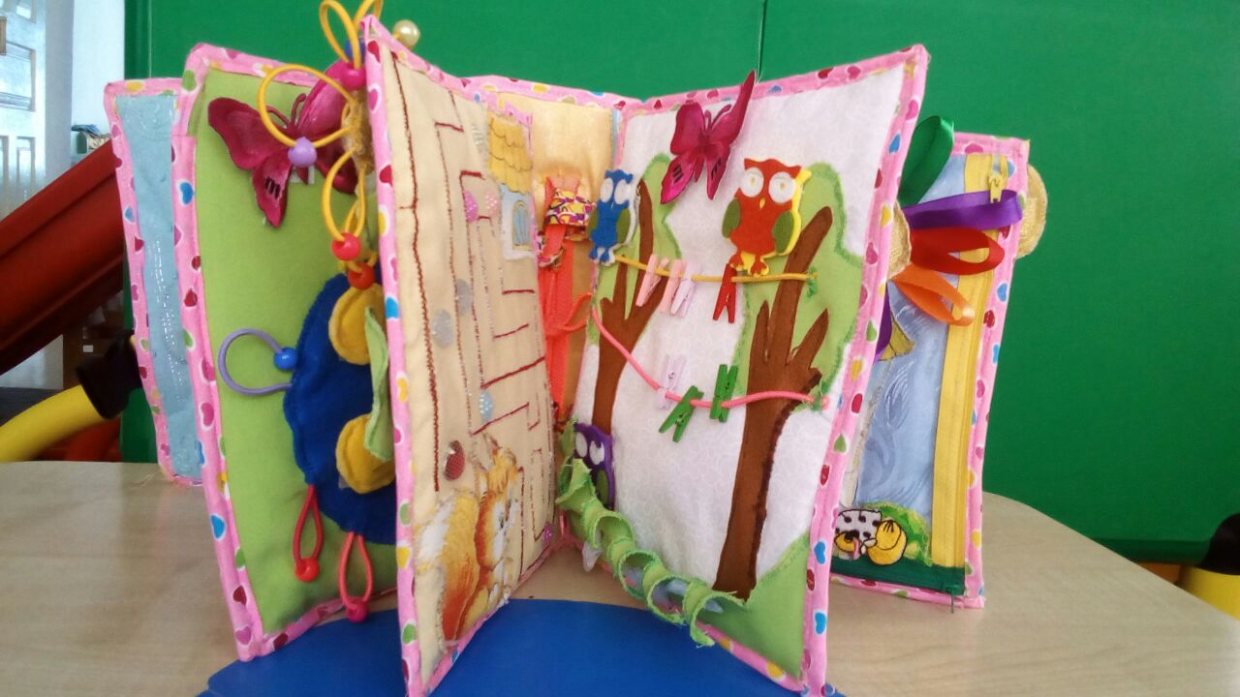
Сенсорная мягкая книжка

Slide 12
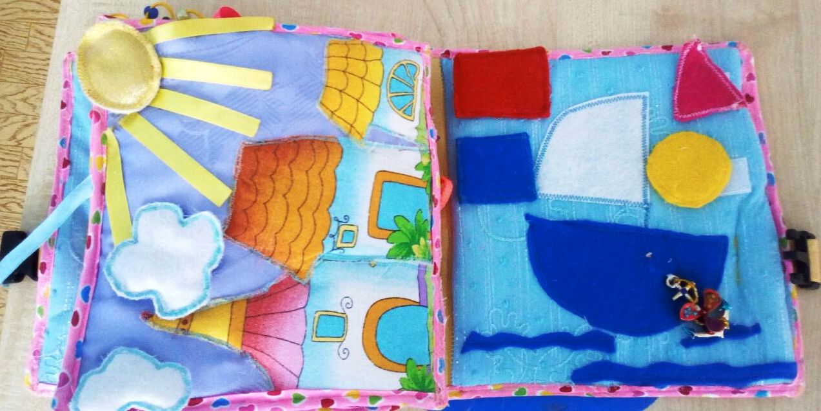

Slide 13
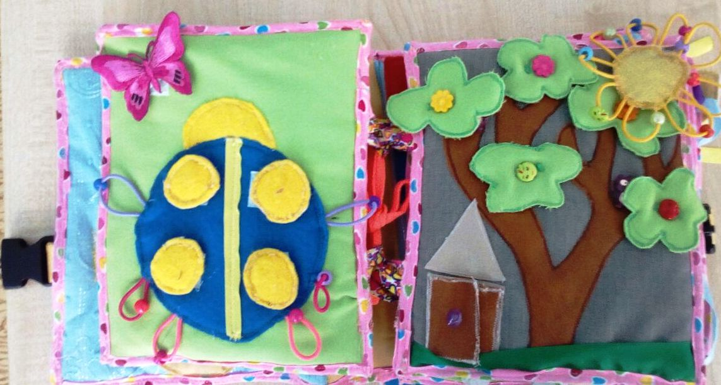

Slide 14
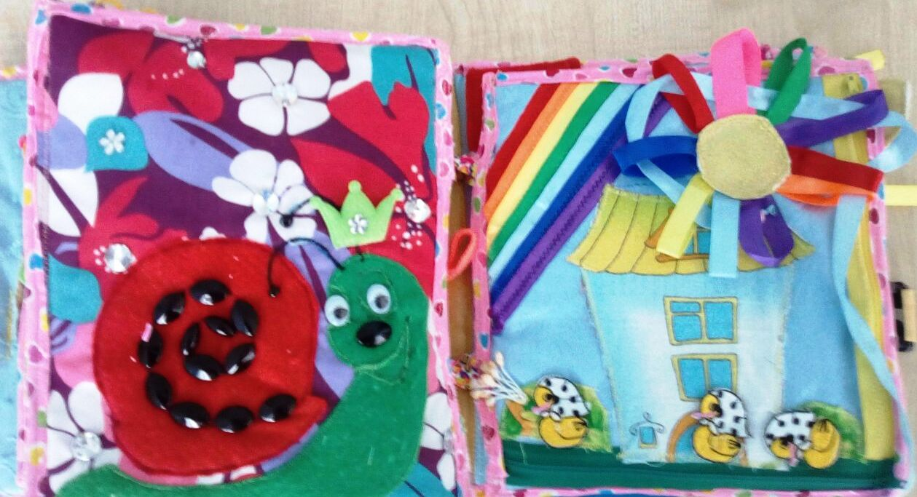

Slide 15
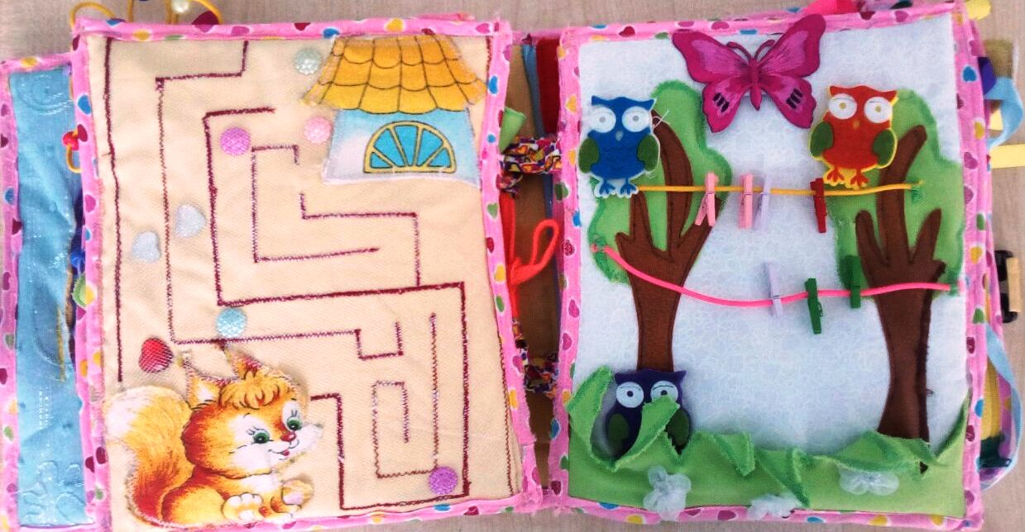

Slide 16
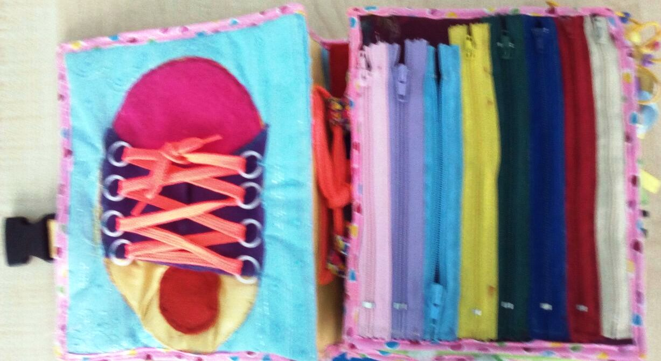

Slide 17
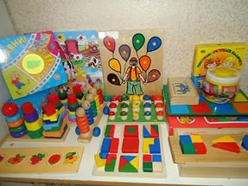

Slide 18
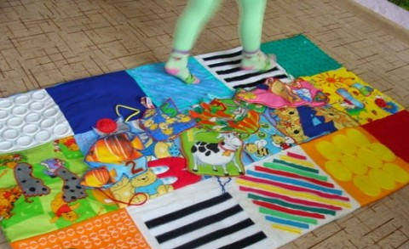

Slide 19
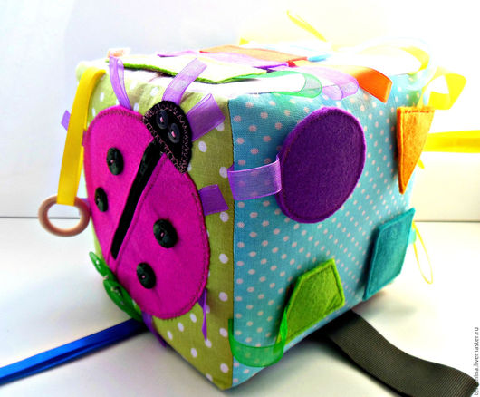

Slide 20
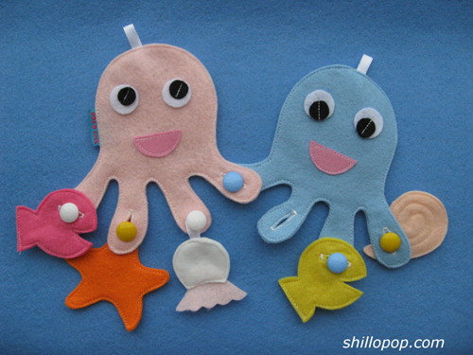
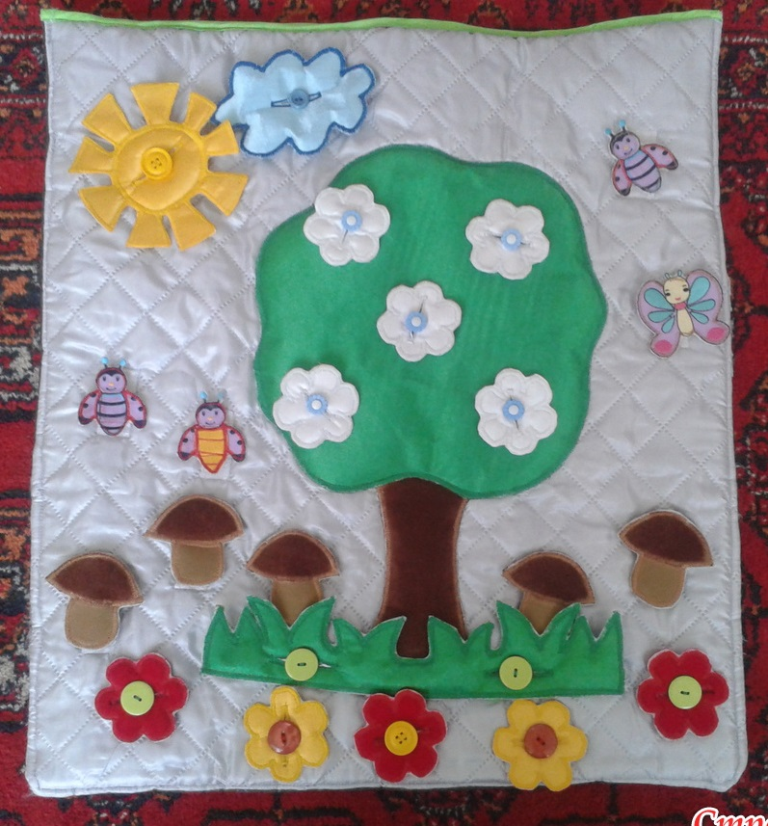

Slide 21
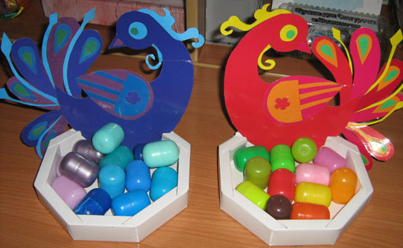

Slide 22
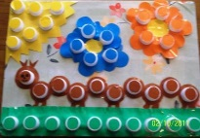

Slide 23
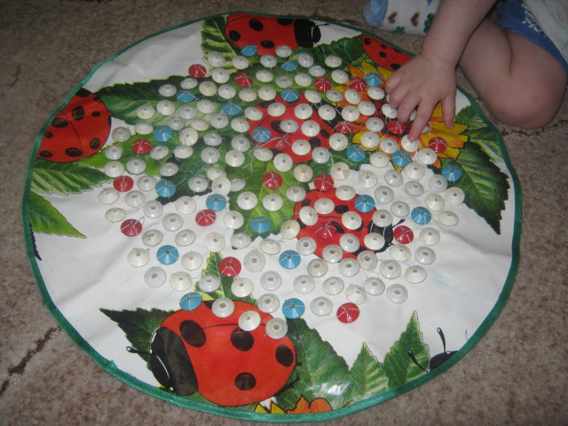

Slide 24
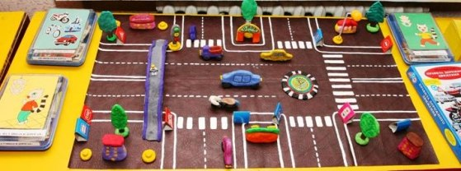

Slide 25
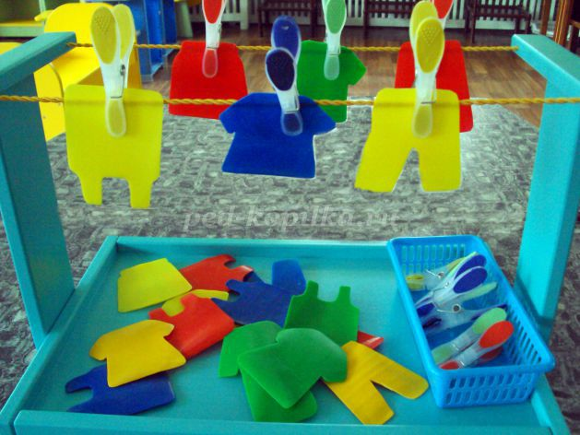

Slide 26
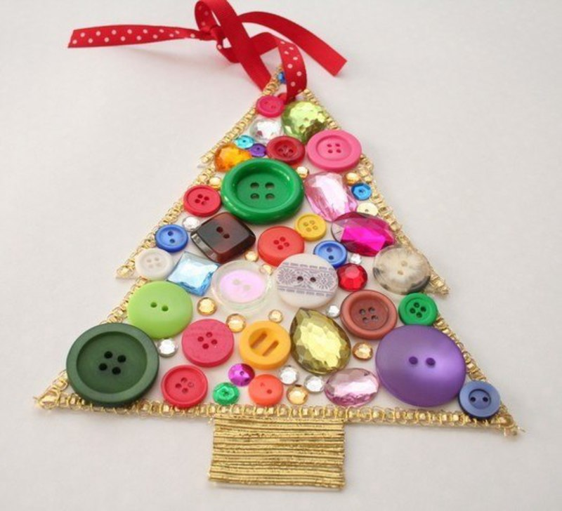
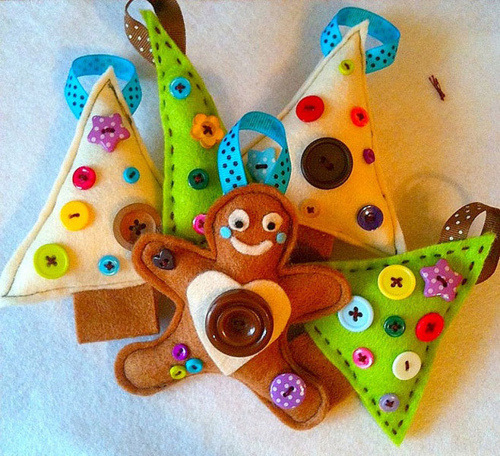

Slide 27
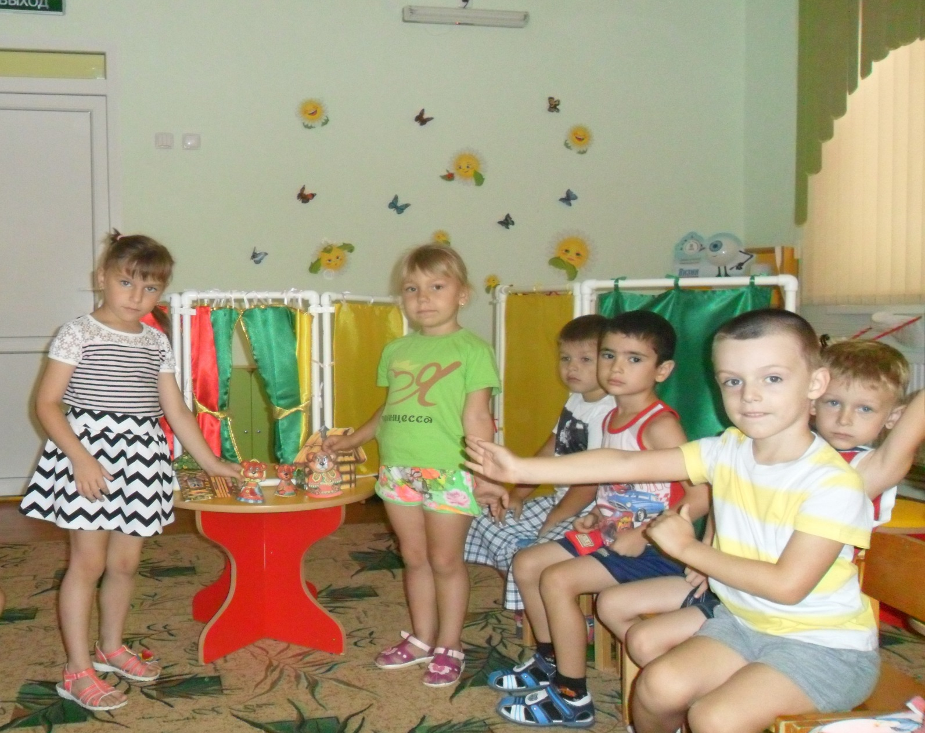

Slide 28
Подробнее с работой нашего ДОУ
вы можете познакомиться на сайте
Тел./факс: 8(86163) 26-4-72
e-mail: ds10ds@yandex.ru
http://www.сонлышко.рф/

